Slide 1
11_1 Keyframe Animations
Computer Graphics
Notes:
Blender, Maya, 3D Studio Max 등으로 만들어진 3D model을 OpenGL 프로그램으로 load하여 사용하는 방법에 대해 알아 보겠습니다.

Slide 2
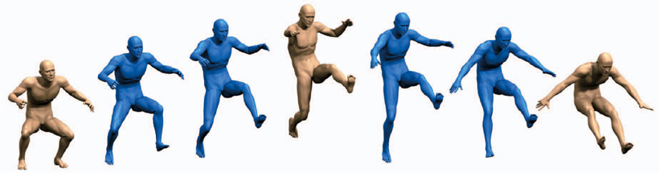
Keyframing
Keyframing
Gives the most direct control to the animator
Animator: provides necessary data at some moments in time (key frames)
Computer: fills in the in-betweens by interpolating the key frames
Sourced retrieved from: http://ieeexplore.ieee.org
Key frames
Intermediate interpolated frames
Notes:
Keyframing은 전통적인 animation 제작 기법이지만, 컴퓨터를 이용하면 keyframing이 훨씬 편리하고 빠르게 구현될 수 있습니다. Keyframing은 animator들이 animation을 제작하는 가장 직관적인 도구를 제공하고 있습니다.
일단, animator들은 적절한 timing에 적절한 pose를 key frame들로 제공합니다. 그림에서 원 안의 노랑색 캐릭터들이 key frame들을 나타냅니다.
Key frame들 간의 중간 frame들의 pose들은 컴퓨터가 interpolation을 통해 계산해 냅니다. Computer 기술이 없을 때는 이 중간 frame 들도 모두 사람이 손으로 그려야 했습니다. 그것은 매우 숙련된 기술과 긴 시간을 필요로 하는 작업이었으나, computer animation이 등장하면서 이 작업은 어렵지 않게 되었습니다.
Keyframing is a traditional animation production technique, but with a computer, keyframing can be implemented much more conveniently and quickly. Keyframing provides the most intuitive tools for animators to create animations.
First, animators provide key frames with appropriate pose for the right timing. In the figure, the yellow characters in the circle represent the key frames.
The pose of the intermediate frames between the key frames is calculated by the computer through interpolation. In the absence of computer technology, all of these intermediate frames had to be hand drawn by humans. It was a very skillful and time-consuming task, but with the advent of computer animation, this task was not difficult.

Slide 3
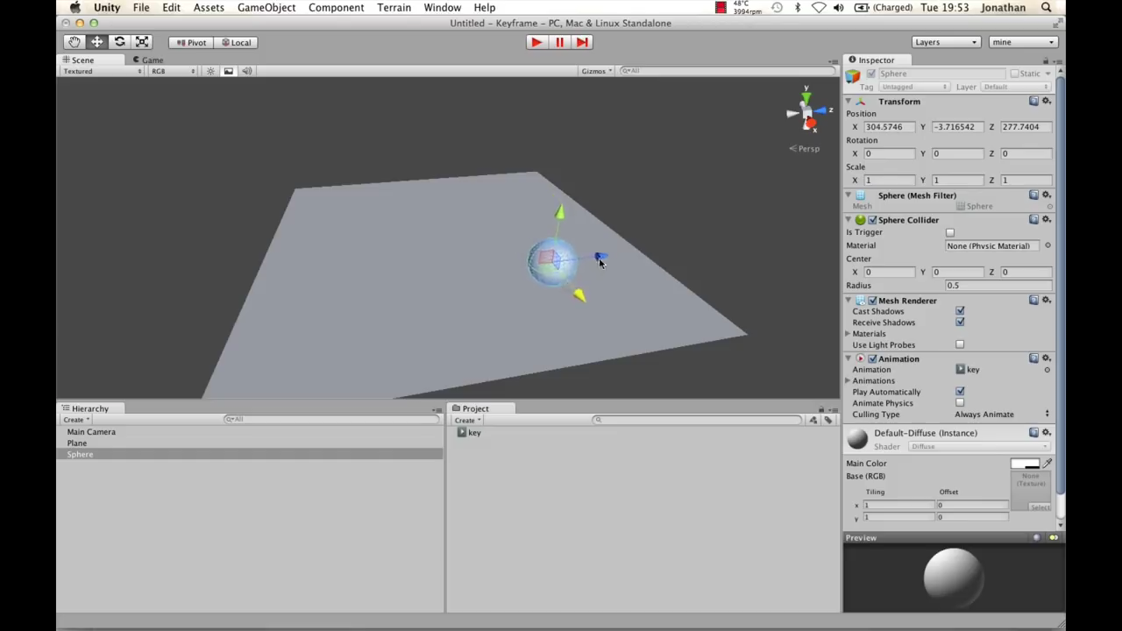
Keyframing
https://youtu.be/BVH-CCLzD_E
Basic Keyframe animation in Unity 3d
Notes:
이 비디오는 Unity3D 게임 엔진에서 key frame들을 지정하고 애니메이션을 만들어 내는 과정을 보여주고 있습니다.
This video shows how to specify key frames in the Unity3D game engine and to animate the sphere.

Slide 4
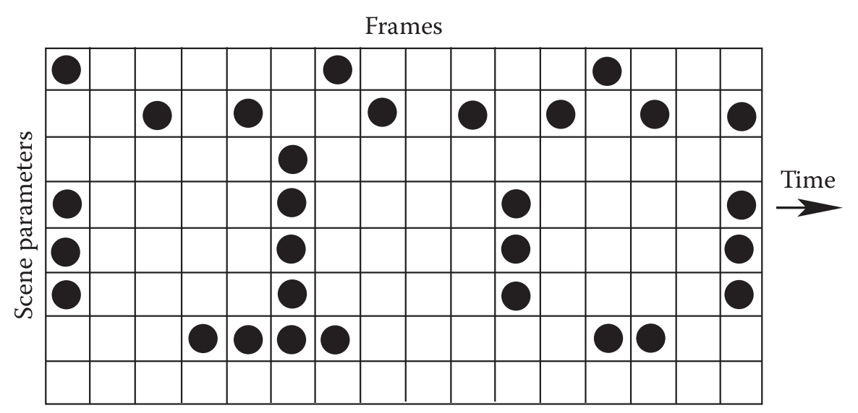
Keyframing Possible Features
Keyframing possible features (parameters, channels)
The position of center of object: $(x, y, z)$
The orientation (rotation) of object: $(θ, φ, ω)$ in terms of $x$-, $y$-, and $z$-axis.
The color of object: $\left(r,g,b,a\right)$
scaling, camera position and orientation, light source intensity, …
Rick Parent, Computer Animation: Algorithms and Techniques, Morgan Kaufmann, 2012
Notes:
Keyframing을 통해 interpolation할 수 있는 데이터는 위치 데이터 뿐만이 아닙니다. 이 데이터들을 흔히 feature, parameter 또는 channel 이라 부릅니다.
가장 쉽게 생각할 수 있는 데이터는 moving object의 position 데이터 입니다. 3D에서 position은 x, y, z의 세개의 channel을 가지고 있습니다.
Position 뿐만 아니라 object의 orientation (혹은 rotation) 도 keyframing할 수 있습니다. x, y, z축에 관한 rotation을 생각하면 orientation도 세개의 channel을 가집니다.
Object의 color도 keyframing하면 color를 smooth하게 변경할 수 있게 됩니다.
이 외에도 object의 scale, camera position과 orientation, light source의 intensity등 많은 데이터를 keyframing할 수 있습니다.
이 table은 어떤 animation system의 keyframing system을 보여주고 있습니다. 각 row는 서로 다른 channel들이고, column은 frame들을 나타냅니다. 검은 점이 그려져 있는 곳에는 key frame data가 들어 있습니다. 나머지 중간 frame을 위한 data들은 interpolation으로 구해 냅니다.
The data that can be interpolated through keyframing is not just location data. This data is often called a feature, parameter, or channel.
The easiest data to think about is the position data of the moving object. In 3D, position has three channels: x, y, and z.
The orientation (or rotation) of the object as well as the position can be keyframed. Considering the rotation about the x, y, and z axes, the orientation has three channels.
Keyframing the color of the object also makes it possible to change the color smoothly.
In addition to this, you can keyframing a lot of data such as object's scale, camera position and orientation, and intensity of light source.
This table shows the keyframing system of any animation system. Each row is a different channel, and column represents frames. Where the black dot is drawn, key frame data is included. Data for the remaining intermediate frames are interpolated.

Slide 5
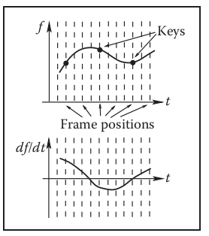
Animation Curve
Key frames $\left(t_{k}, f_{k}\right)$: at time $t_{k}$, value $f_{k}$, $k=0, 1, 2, …$
Animation curve $f(t)$
by interpolating key frame points
$f(t)$: a value at time $t$
$f^{′}\left(t\right)=\frac{df}{dt}$
velocity curve of $f(t)$
speed (velocity) of movement (change) at time $t$
Rick Parent, Computer Animation: Algorithms and Techniques, Morgan Kaufmann, 2012
Notes:
Discrete한 Time t_0, t_1, t_2, … 들에서 정의된 key frame들이 각각 f_0, f_1, f_2, … 라고 합시다.
Animation curve f(t)는 key frame points들을 interpolation하여 구할 수 있습니다.
이때 f(t)는 주어진 시간 t 에서의 value를 return 해 줍니다. 오른쪽 위쪽의 그림을 보면 주어진 key 3개를 지나는 interpolation curve f(t)를 보여주고 있습니다.
f(t)의 시간에 관한 미분 f’(t) = df / dt 는 f(t)의 velocity (또는 tangent) curve 입니다. f’(t)는 시간 t에서의 object의 속도 (즉, velocity) 를 나타냅니다. 오른쪽 아래 그림에는 f(t)의 velocity curve인 f’(t)를 보여줍니다. Frame 5에서 극대값을 가지는 f(t)는 f(0) 에서 f(5) 까지 증가하는 속도가 계속 줄어드는 것을 관찰할 수 있고, 이는 velocity curve인 f’(t) 에 그대로 나타나고 있습니다.
Let f_0, f_1, f_2, ... be the key frames defined at discrete times t_0, t_1, t_2, ... respectively.
The animation curve f(t) can be obtained by interpolating the key frame points.
In this case, f(t) returns the value at a given time t. The figure on the top right shows the interpolation curve f(t) through three given keys.
The derivative of f(t) with respect to time, f'(t) = df / dt, is the velocity (or tangent) curve of f(t). f'(t) represents the speed (i.e., velocity) of the object at time t. The figure on the lower right shows f'(t), the velocity curve of f(t). We can observe that f(t), which has a maximum value in frame 5, has a decreasing rate of increase from f(0) to f(5), which is reflected in the velocity curve, f'(t).

Slide 6






Linear Interpolation
Let $t_{∗}∈\left[t_{k}, t_{k+1}\right]$, where $\left(t_{k}, f_{k}\right)$ and $\left(t_{k+1}, f_{k+1}\right)$ are two consecutive key frames.
$f\left(t_{∗}\right)=\frac{t_{∗}−t_{k}}{t_{k+1}−t_{k}}\left(f_{k+1}−f_{k}\right)+f_{k}$
$$f(t)$$
$$t$$
$$t_{k}$$
$$t_{∗}$$
$$t_{k+1}$$
Notes:
keyframe을 interpolation하는 가장 간단한 방법은 linear interpolation을 사용하는 것입니다. Linear interpolation은 key frame 데이터 사이를 line segment로 interpolate합니다. linear interpolation에는 이 수식을 사용할 수 있습니다.
The simplest way to interpolate keyframes is to use linear interpolation. Linear interpolation interpolates between key frame data into line segments. This formula can be used for linear interpolation.

Slide 7
Cubic Hermite Interpolation
Given a starting point $f_{0}$ at $t = 0$and an ending point $f_{1}$ at $t = 1$, with starting tangent $m_{0}$ at $t = 0$and ending tangent $m_{1}$at $t = 1$, the cubic Hermite polynomial is defined by:
$f\left(t\right)=\left(2t^{3}−3t^{2}+1\right)f_{0}+\left(t^{3}−2t^{2}+t\right)m_{0}+\left(−2t^{3}+3t^{2}\right)f_{1}+\left(t^{3}−t^{2}\right)m_{1}$, $t∈[0, 1]$
$$f(t)$$
$$f_{1}$$
$$f_{0}$$
$$m_{1}$$
$$m_{0}$$
$$t$$
$$0$$
$$1$$
Notes:
두 연속된 key frame들 사이를 3차 곡선으로 interpolate하기 위해 먼저 3차 Hermite interpolation 방법을 살펴보죠. 곡선의 양 끝 점에서의 data f_0, f_1과 양 끝점에서의 미분값 m_0, m_1이 주어졌을 때, 3차 곡선은 이와 같은 3차식으로 나타낼 수 있습니다. parameter domain은 [0, 1] 입니다.
In order to interpolate between two consecutive key frames into a cubic (degree three) curve, let us first examine the cubic Hermite interpolation method. Given the data f_0, f_1 at both end points of the curve and the derivative values m_0, m_1 at both end points, the cubic Hermite curve can be expressed in such cubic equation in t. The parameter domain is [0, 1].

Slide 8
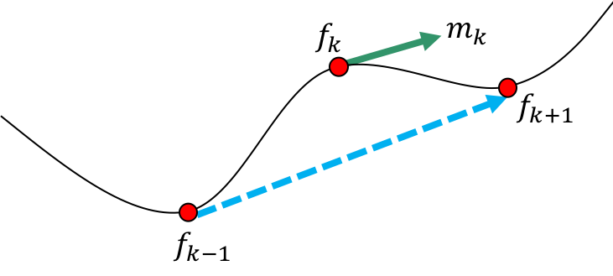
Catmull-Rom Splines (1/2)
To compute tangents automatically, use the neighboring data points
Assume series of keyframe data $f_{0},f_{1},f_{2},…, f_{k}, …$ at time $t_{0},t_{1},t_{2},…, t_{k}, …$
Tangent $m_{k}$ at time $t_{k}$ is computed by $m_{k}=\frac{f_{k+1}−f_{k−1}}{t_{k+1}−t_{k−1}}$
The cubic Catmull-Rom spline curve segment $f_{k}\left(s\right):$
From cubic Hermite interpolation:
$f_{k}\left(s\right)=\left(2s^{3}−3s^{2}+1\right)f_{k}+\left(s^{3}−2s^{2}+s\right)m_{k}+\left(−2s^{3}+3s^{2}\right)f_{k+1}+\left(s^{3}−s^{2}\right)m_{k+1}$, $s ∈\left[0, 1\right],$
where ${s= \frac{(t−t_{k})}{(t_{k+1}−t_{k})}, m}_{k}=\frac{f_{k+1}−f_{k−1}}{t_{k+1}−t_{k−1}}$, and $m_{k+1}=\frac{f_{k+2}−f_{k}}{t_{k+2}−t_{k}}$
$f_{k−1}\left(s\right)$ and $f_{k}(s)$ are $C^{1}$ continuous at the boundary point $f_{k}$
Sometimes, we can add more design parameter $α$ (usually $α=1/2)$ in computing the tangents: $m_{k}=α\frac{f_{k+1}−f_{k−1}}{t_{k+1}−t_{k−1}}$
Notes:
Cubic Hermite 곡선을 key frame interpolation에 이용할 수도 있습니다만, 그럴 경우, 각 key frame에서의 미분값 m_i 들을 모두 수동으로 주어야 한다는 불편함이 있습니다. 이를 쉽게 해 주기 위해 개발된 것이 Catmull-Rom cubic interpolation 입니다. Catmull의 이름은 여러번 나왔었죠? 이 방법 역시 Catmull이 그의 동료인 Rom과 함께 개발한 것입니다.
Key frame data f_0, f_1, ..., f_k 가 time t_0, t_1, ... t_k에서 주어져 있습니다.
이 때 각 key frame에서의 미분 m_k는 이와 같이 data 값의 차 f_(k+1) - f_k 를 시간의 차 t_(k+1) - t_k 로 나눈 값으로 할 수 있습니다. 이렇게 하면, m_k 값을 특별히 지정하지 않고도, data 값들에서 미분 값을 자동으로 계산 할 수 있습니다.
이제 m_k와 m_(k+1) 값을 cubic Hermite interpolation에 대입하면 이런 식을 구해 낼 수 있습니다.
각 구간의 cubic curve들은 경계점에서 미분값이 같기 때문에 1차 미분 연속 (C^1 continuous) 이 됩니다.
미분 값이 너무 커질 수 있기 때문에, 상수 alpha를 곱해서 크기를 조정할 수 있습니다. 흔히 alpha 값으로 1/2 이 쓰입니다.
Cubic Hermite curves can also be used for key frame interpolation, but it is inconvenient to manually assign the derivative values ​​m_i in each key frame. Catmull-Rom cubic interpolation was developed to make this easier. Catmull has been named many times, right? This method was also developed by Catmull with his colleague, Rom.
Key frame data f_0, f_1, ..., f_k are given at time t_0, t_1, ... t_k.
In this case, the derivative m_k in each key frame can be obtained by dividing the data difference f_ (k + 1) - f_k by the time difference t_ (k + 1) - t_k. This allows you to automatically calculate derivative values ​​from data values, without specifying m_k values.
Now we can get this expression by substituting m_k and m_ (k + 1) values ​​for cubic Hermite interpolation.
The cubic curves of each section are the first derivative continuous (C ^ 1 continuous) because the derivative values ​​at the boundary are the same.
Since the derivative value can be too large, you can resize it by multiplying it by the constant alpha. Often the alpha value is 1/2.

Slide 9
Catmull-Rom Splines (2/2)
Tangent at the starting point
at $t_{0}$, we don’t have previous data $f_{−1}$, so, how to compute $m_{0}$?
$m_{0}= α\frac{f_{1}−f_{0}}{t_{1}−t_{0}}$
Ending tangent can be computed similarly
$$f_{1}$$
$$f_{0}$$
Notes:
t_0에서의 미분은 t_(-1) 의 keyframe이 존재하지 않기 때문에 앞의 일반식으로는 구해 낼 수 없습니다. 여러가지 방법이 있겠습니다만, 가장 간단한 것은 (f_1 – f_0) / (t_1 – t_0) 를 사용하는 것입니다. 끝 미분도 비슷하게 구할 수 있습니다.
The derivative at t_0 can not be obtained by the above general expression because the keyframe of t_ (- 1) does not exist. There are many ways to do this, but most simplest one is taking (f_1 – f_0) / (t_1 – t_0) as the tangent of the starting point. The ending tangent can be computed similarly.

Slide 10
Manual Control of Tangents
Manually change the tangent direction
Manually breaking the $C^{1}$continuity
Notes:
Catmull-Rom spline을 사용하면 모든 data point들이 아주 smooth하게 interpolation되는데, 때로는 tangent값을 수동으로 조정하여 다른 효과를 만들어 낼 수도 있습니다.
예를 들면 이와 같은 Catmull-Rom spline에서 tangent값을
이와 같이 편집하면, 애니메이션 path는 이렇게 달라지게 됩니다.
때로는 1차미분 연속의 성질을 깨 버리고, tangent를 point에서 꺾어서 data point로 들어오는 미분과 나가는 미분 값을 다르게 줄 수도 있습니다. 이렇게 하면 animation path는 그 데이터 point에서 가파르게 코너를 이루면서 변하게 됩니다.
With the Catmull-Rom spline, all the data points are interpolated very smoothly, and sometimes you can manually adjust the tangent value to create a different effect.
For example, in a Catmull-Rom spline like this,
If you edit it like this, the animation path will change like this.
Sometimes you can break the properties of the first order differential and break the tangent at the point to differentiate the differential and the outgoing differential values at the data points. This will cause the animation path to change steeply corners at that data point.

Slide 11
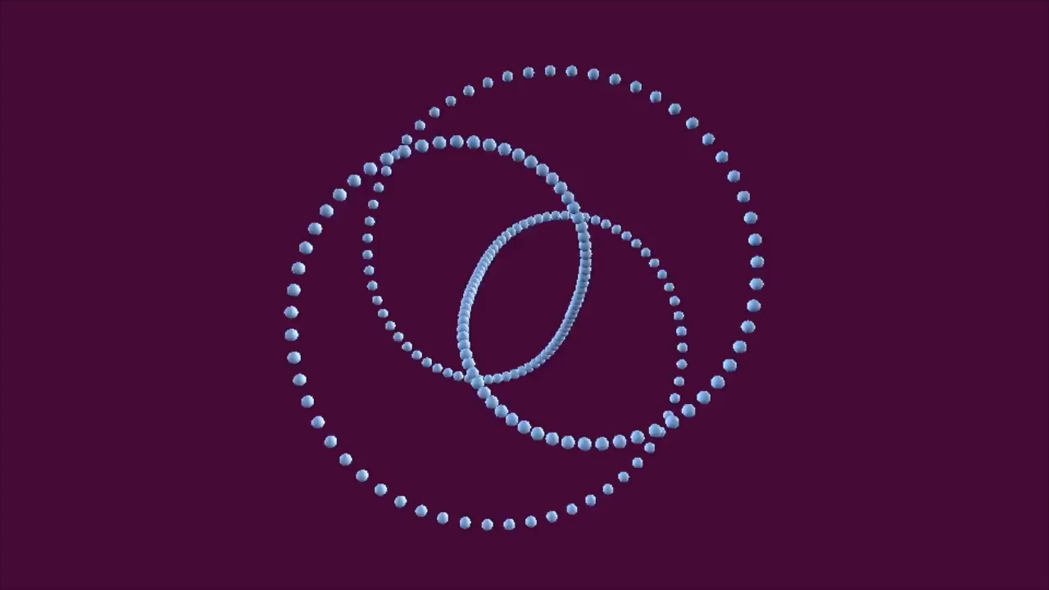
Procedural Animation
Procedural animation
specially designed, often mathematical functions and procedures whose output resembles some particular motion.
https://youtu.be/KylcVNDpdlI
Notes:
Keyframing은 가장 좋은 품질의 animation을 만들 수 있다는 장점이 있습니다만, 직접 작업을 해 주어야 하기 때문에 숙련된 기술이 필요합니다. 수동이 아니고 수학적인 함수나 알고리즘으로 애니메이션을 자동으로 만들어 내는 모든 방법을 통칭하여 procedural animation이라고 부릅니다. 이 비디오에서 보여주는 여러가지 애니메이션들은 다양한 수학적 함수를 이용하여 animation path를 만들어 낸 것입니다.
Keyframing has the advantage of being able to produce the best quality animation, but it requires skilled skills because you have to work on it yourself. All the ways to automatically create animations with mathematical functions or algorithms, rather than manual, are collectively referred to as procedural animation. The various animations shown in this video are created using various mathematical functions to create the animation path.

